Slide 1
열역학 제 1법칙
p. 97 ~ 104

Slide 2
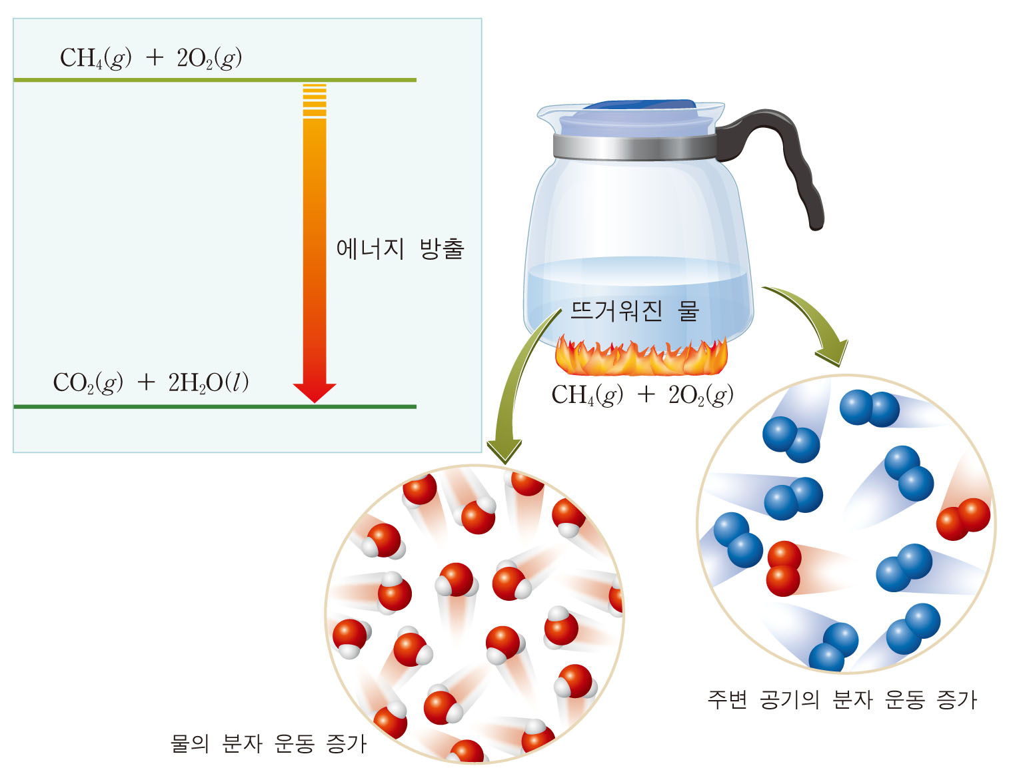
화학 반응과 에너지 보존

Slide 3
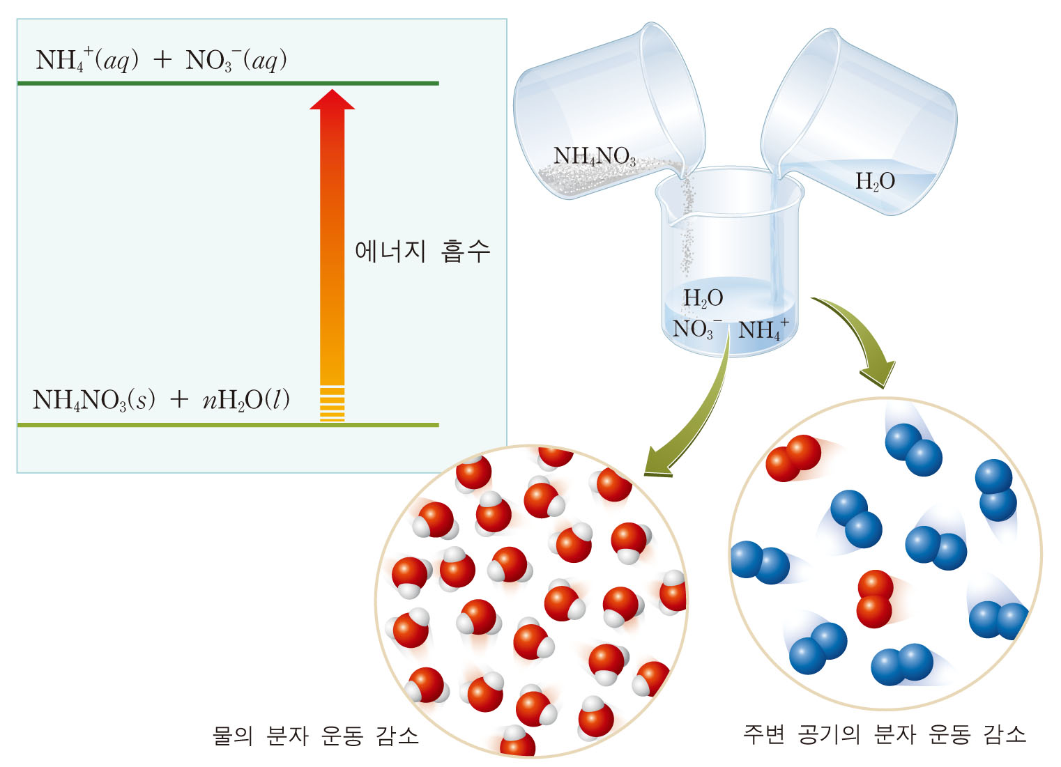
화학 반응과 에너지 보존

Slide 4
계와 주위
우주(Universe, 전체)
  계+주위
계(System)
  우리가 관심을 갖는 대상, 반응이 직접 일어나는 영역
  화학반응에서는 반응물과 생성물을 의미
주위(Surroundings)
  계를 제외한 모든 부분
  화학반응에서는 반응물과 생성물을 제외한 모든 것
  (반응용기, 주변 공기, 공간 등)

Slide 5
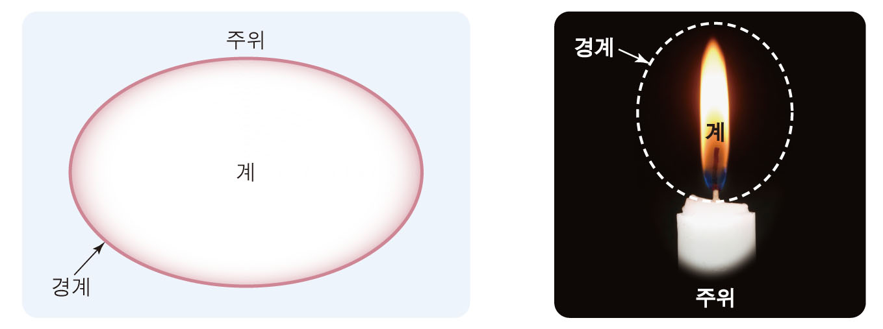
계와 주위

Slide 6
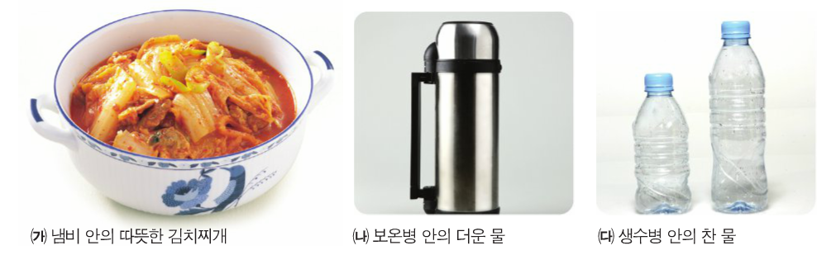
계와 주위

Slide 7
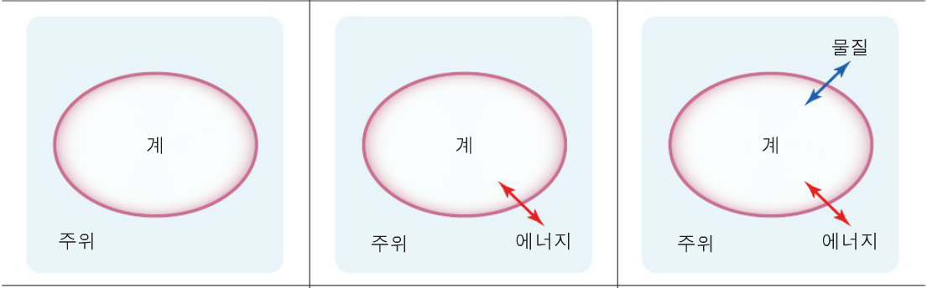
계의 종류
고립계
닫힌계
열린계
물질교환 X
에너지 교환 X
물질교환 X
에너지 교환 O
물질교환 O
에너지 교환 O

Slide 8
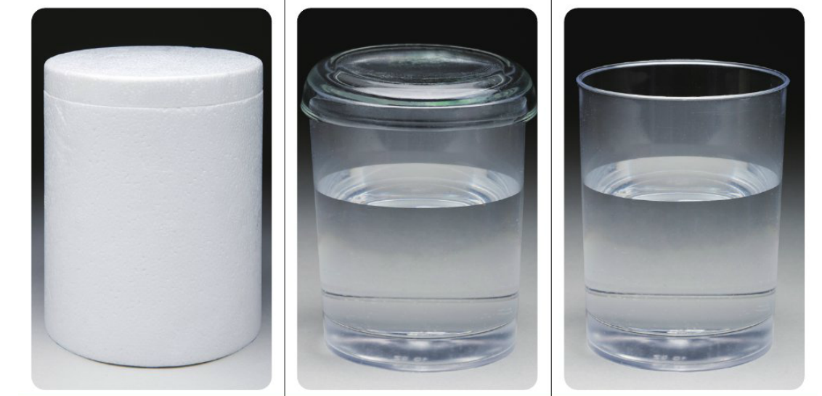
계의 종류
Notes:
간단한 그림을 통해 생각해보면,

Slide 9
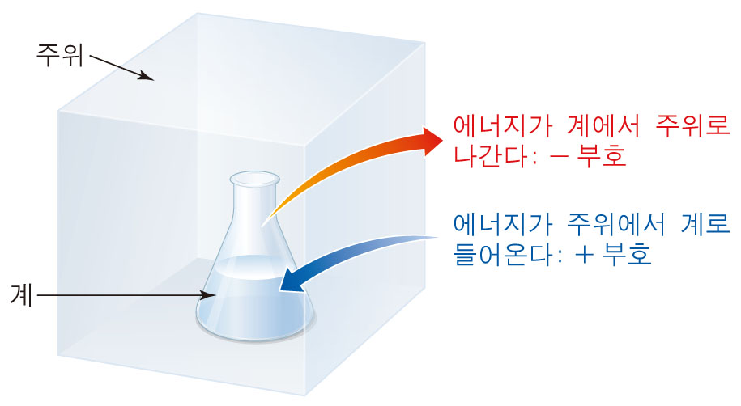
계의 에너지(내부에너지)
내부 에너지 : 계가 갖는 전체 에너지
  계의 내부에너지를 정확하게 측정할 수는 없음.
  하지만 반응이 일어날 때 내부에너지의 변화는 측정 가능.

Slide 10
열역학 제 1법칙
고립된 계의 내부에너지는 항상 일정하다.
계의 내부에너지는 열이나 일로 전환되어 주위와 교
환할 수 있지만, 새롭게 생기거나 없어지지 않으므로
반응 전과 후 계와 주위의 에너지 총합은 항상 일정
하다.

Slide 11
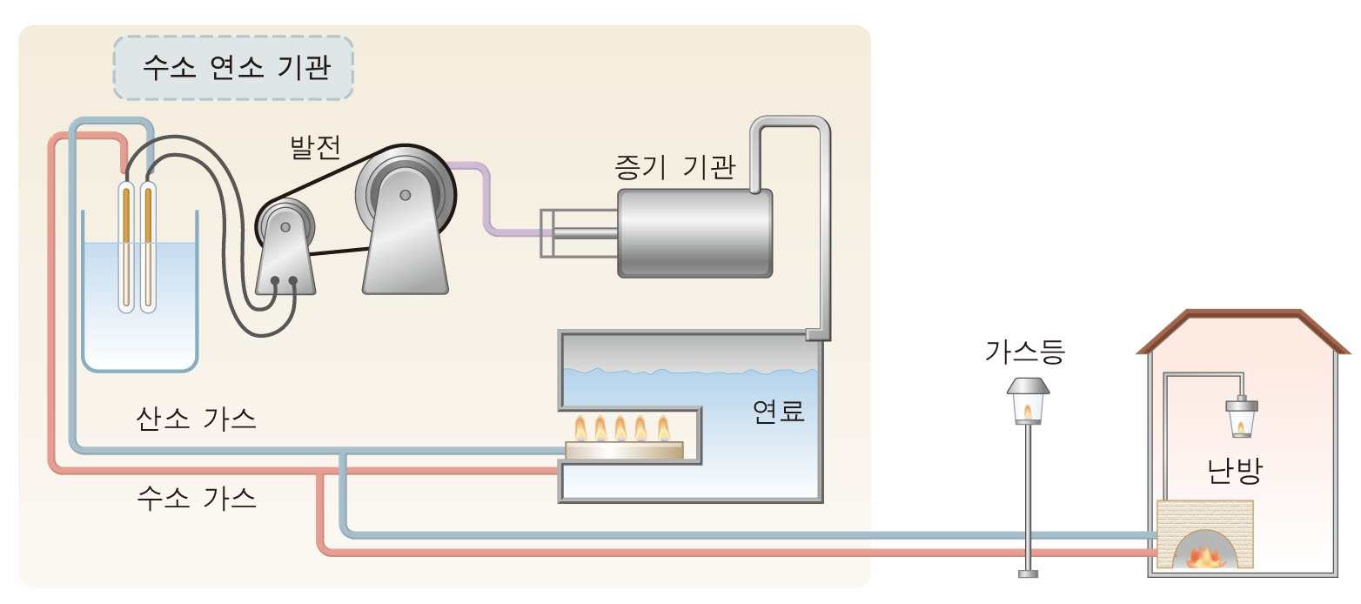
영구기관은 가능한가?

Slide 12
Thank You !

Slide 13
가나다라
가나다라
  가나다라

